Slide 1
Zasedání pracovní skupiny pro architekturu a řízení ICT
zasedání 19. 2. 2024
odbor Hlavního architekta eGovernmentu
Digitální a informační agentura

Slide 2
Technický úvod, pravidla videokonference

Slide 3

Kontext naší PS v rámci RVIS

Slide 4
Agenda
Technický úvod, pravidla videokonference – Tomáš Šedivec
Hlavní program
  Změny v Národní architektuře eGovernmentu – Digitální a informační agentura
  Výsledek průzkumu na centrální řešení § 11 ZoPDS a celý stav ZoPDS – Digitální a informační agentura
  Provozní stav a špatná praxe implementace NIA – Digitální a informační agentura
  Sledování a měření výdajů na ICT – Ministerstvo financí ČR
  Dlouhodobé řízení ISVS – Digitální a informační agentura
Poznámky a nejasnosti členů pracovní skupiny
Závěr – Tomáš Šedivec

Slide 5
Změny v Národní architektuře eGovernmentu

Slide 6
Změny v Národní architektuře eGovernmentu
Viz také https://archi.gov.cz/vyhledavani:changelog
Utlumování rodného čísla https://archi.gov.cz/znalostni_baze:utlum_rc
Doporučení k zajištění splnění Pravidel, zásad a způsobu pořizování, správy a užívání programových prostředků https://archi.gov.cz/znalostni_baze:doporuceni_sprava_programovych_prostredku
Evidence údajů v agendě https://archi.gov.cz/znalostni_baze:evidence_udaju
Osnova vzorové informační koncepce OVS https://archi.gov.cz/znalostni_baze:ik_ovs
Tvorba, návrh a řízení uživatelského zážitku a uživatelského rozhraní https://archi.gov.cz/znalostni_baze:pravidla_uxui

Slide 7
Změny v Národní architektuře eGovernmentu
Poslední seznam změn jednomyslně schválen usnesením RVIS 2023/10/03/U7
Nadále budou změny schvalovány v hierarchii RVIS:
  Pracovní skupina pro architekturu a řízení ICT
  Výbor pro Informační koncepci ČR
  Plenární zasedání RVIS

Slide 8
Diskutuje s námi
Pravidla diskuze na konci každé stránky:
  Dotazy se musí týkat dané stránky. Pokud Váš dotaz se stránkou nesouvisí a nenašli jste potřebné informace pomocí vyhledávání, založte prosím nové diskuzní vlákno ve speciální části webu https://archi.gov.cz/diskuze.
Pravidla diskuze ve speciální části webu https://archi.gov.cz/diskuze
  Diskutujte v rámci založené diskuze. Pokud Váš příspěvek s vláknem nesouvisí, založte prosím nové diskuzní vlákno.
  Pokud zakládáte nové vlákno, nezapomeňte ho pojmenovat. Název by měl souviset s Vaším dotazem.

Slide 9
Výsledek průzkumu na centrální řešení § 11 ZoPDS a celý stav ZoPDS

Slide 10
Průzkum na centrální řešení § 11 ZoPDS
Máte v plánu či již provozujete řešení pro zasílání notifikací uživatelům služeb o změně údajů, které o nich vedete v informačních systémech?
Měli byste zájem o vytvoření centrálního řešení na zasílání notifikací uživatelům služeb?
  V případě, že ano, jste schopni zaručit se vytvoření příslušných kontextů eGSB/ISSS do 1.2.2025?
  V případě, že ne, budete tuto povinnost plnit samostatně?

Slide 11
Organizace | Otázka 1 | Otázka 2 | Otázka 2a | Otázka 2b
Moravskoslezský kraj | NE | NE | - | ANO
Český telekomunikační úřad | NE | ANO | ANO | -
Kraj Vysočina | NE | ANO | ANO | -
Ústav zdravotnických informací a statistiky | NE | ANO | NE | -
Celní správa | NE | ANO | ANO | -
Magistrát Hl. města Prahy | NE | ANO | ANO | -
Ministerstvo průmyslu a obchodu | ANO | ANO | NE | -
Centrum dopravního výzkumu | ANO | NE | - | ANO
Český statistický úřad | ANO | ANO | ANO | -
Státní ústav pro kontrolu léčiv | ANO | NE | - | ANO
Všeobecná zdravotní pojišťovna | ANO | NE |  | ANO
Nejvyšší kontrolní úřad | - | - | - | -
Západočeská univerzita | - | - | - | -
Asseco CE | - | - | - | -
Gordic | - | - | - | -

Slide 12

Dotazník ke Katalogu služeb
Cílem dotazníku je zjistit, zda má DIA vytvářet centrální systém navigace a nebo naopak máte zájem jen čerpat data z Katalogu služeb.
Centrální navigační systém by zajistit logické filtrování, dotazování, propojení s životními situacemi a využívání umělé inteligence.
Notes:
Odkaz na dotazník je zde: https://forms.office.com/e/2a9Ebjtrwm
Dotazy
Portály jako informační systémy OVM mají dle Vyhlášky č. 360/2023 o dlouhodobém řízení informačních systémů veřejné správy účinné od 1.7.2024 podle § 26, odstavce c) využívat centrální sdílené služby pro publikování poskytovaných služeb informačního systému v portálu veřejné správy pokud je služba informačního systému vedena v katalogu služeb.
Jakou cestu chcete využívat?
API rozhraní
Otevřená data
Jednotný navigační systém

Slide 13
Provozní stav a špatná praxe implementace NIA

Slide 14
Časté chyby při implementaci
úřady zbytečně často volají NIA, ačkoliv nemusí:
  připojené aplikace žádají autentizaci příliš často – problém především u nevizuálního přihlašování (aplikace)
  nepamatování si BSI – BSI je perzistentní identifikátor, který úřad nemá zapomínat
úřady chtějí po NIA zbytečné množství údajů, které nejsou potřeba.
úřady využívají údaje z NIA pro účel, ke kterému nebyly vydány
Na větší robustnosti NIA se pracuje, detaily představíme příště

Slide 15
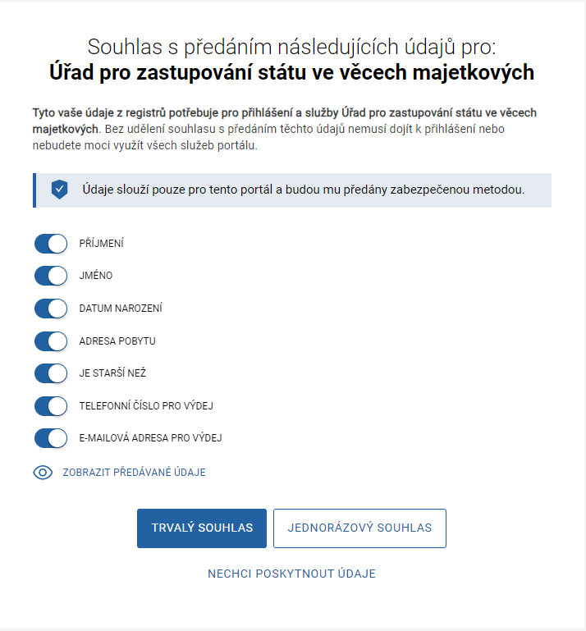
Časté chyby při implementaci

Slide 16
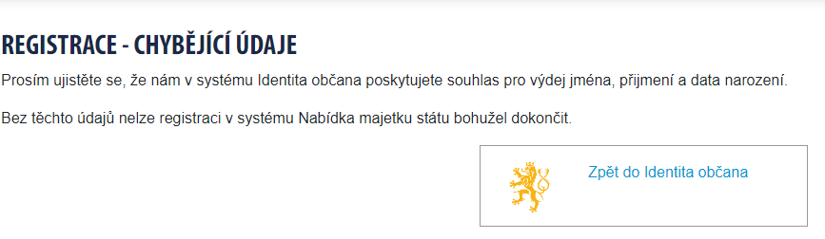
Časté chyby při implementaci

Slide 17
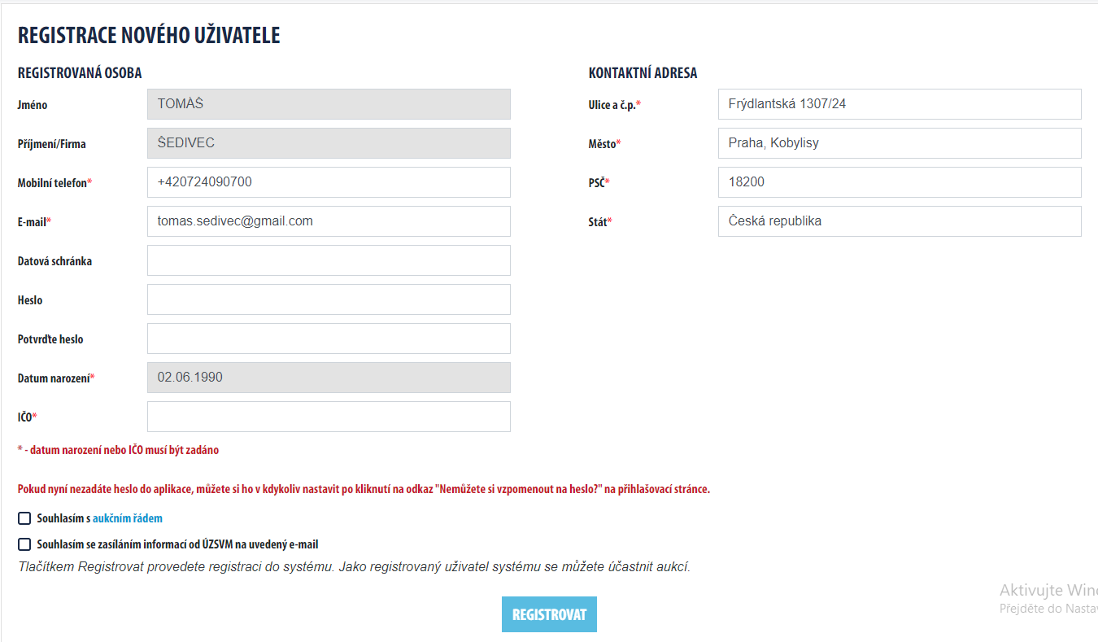
Časté chyby při implementaci

Slide 18
Služby NIA, které možná neznáte…

Slide 19
Individuální výdej
Individuální výdej umožní poskytovateli služeb zažádat o údaje občana kdykoliv, kdy je k němu občan přihlášen a souhlasí s výdejem požadovaných údajů.
Tímto způsobem může poskytovatel služeb požádat o doplnění údajů, které nezískal v rámci autentizace občana skrze národní bod

Slide 20
Individuální výdej
Služba pro zjištění aktuálně nabízených údajů
  vrací informace o tom, které údaje jsou prostřednictvím individuálního výdeje aktuálně nabízeny
Služba pro zjištění souhlasů s výdejem údajů udělených občanem
  vrací informace o tom, k jakým atributům má občan pro daného poskytovatele služby aktuálně udělen souhlas/y s jejich výdejem
Přesměrování na stránky národní identitní autority pro udělení souhlasu
  zajištění potřebných souhlasů s výdejem údajů
Služba pro výdej požadovaných údajů
  výdej údajů v rámci individuálního výdeje

Slide 21
Poskytovatel údajů
Každého poskytovatele služby je zároveň možné nastavit do role poskytovatele údajů.
Poskytovatel údajů slouží pro možnost poskytovat ze své evidence jeden či více údajů o občanovi, který přistupuje ke poskytovateli služeb skrze národní bod.

Slide 22
Poskytovatel údajů
Služba pro poskytnutí údajů
  slouží pro předání údaje či údajů do modulu individuálního výdeje v rámci národní identitní autority a dále ke poskytovateli služeb, který údaje požadoval.
Služba pro zjištění aktuální dostupnosti poskytovatele údajů (Probe)
  určena pro získání informace o aktuální dostupnosti poskytovatele údajů
Služba pro získání informací o souhlasu
  určena pro získání detailnějších informací o souhlasu pro výdej údajů

Slide 23
Mobilní aplikace
Mechanismus tzv. pasivní federace:
  přesměrování z webových stránek poskytovatele služeb na výběr poskytovatele identity
  přesměrování na NIA pro udělení souhlasu s výdejem údajů
  přesměrováním na stránky poskytovatele služeb
Není ideální pro přihlašování k mobilním aplikacím.

Slide 24
Mobilní aplikace
Z tohoto důvodu byl vybudován mechanismu tzv. aktivní federace, kdy mobilní aplikace provede přihlášení aktivně pomocí volání webových služeb bez potřeby prohlížeče a přesměrování. Podporovány jsou protokoly OpenID Connect a OAuth 2.
Po implementaci tohoto zjednodušeného přihlašování pro mobilní aplikace je nutná interakce s uživatelem pouze jednou, a to v rámci registrace dané aplikace vůči NIA, kdy proběhne přihlášení obdobným způsobem jako u pasivní federace.

Slide 25
Mobilní aplikace
Pro mobilní aplikace byly vytvořen postupy registrace a přihlašování
Při registraci, se uživatel z mobilní aplikace interaktivně přihlásí a tím svoji mobilní aplikaci zaregistruje v NIA.
Po registraci se již uživatel nemusí interaktivně přihlašovat, protože mobilní aplikace se ve jménu uživatele k NIA může přihlásit. Na základě tohoto přihlášení získá mobilní aplikace tzv. access token, který mobilní aplikace předá aplikaci poskytovatele služby. Typicky backend API, který běží na serverech poskytovatele služby.
Poskytoval mobilní služby použije tento access token k následnému zavolání NIA pro získání JSON Web Tokenu (JWT), který obsahuje informace o uživateli. NIA nikdy napřímo do mobilní aplikace nepředává osobní data uživatele.
Na stránkách pro vývojáře mobilních aplikací NIA jsou uvedeny časy pro přihlašování a získávání JWT z NIA. Je nutné tyto časy respektovat, jinak mobilní aplikace může vyvolat DDoS útok na NIA a ISZR.
Notes:
https://dev.azure.com/SpravaZakladnichRegistru/NIA%20pro%20v%C3%BDvoj%C3%A1%C5%99e/_wiki/wikis/NIA-pro-v%C3%BDvoj%C3%A1%C5%99e.wiki/1/Str%C3%A1nky-pro-v%C3%BDvoj%C3%A1%C5%99e

Slide 26
Autorizace úkonu
Autorizaci úkonu je možné využít v případech, kdy uživatel učiní v rámci portálu kvalifikovaného poskytovatele podání digitálního dokumentu a kvalifikovaný poskytovatel vyžaduje ověření, kým bylo toto podání učiněno. Portál Národního bodu také nabízí uživateli možnost si ověřit, zda autorizace úkonu proběhla v pořádku.
Povinnost dle § 4 odst. 1 písm. d) zákona č. 12/2020 Sb. o právu na digitální služby

Slide 27
Autorizace úkonu
V rámci zaregistrování jsou od kvalifikovaného poskytovatele předávány údaje o přihlášeném občanovi a digitálním úkonu (dokumentu) určenému k autorizaci.
Národní bod vrací informaci o tom, jaké způsoby autorizace je možné u daného občana použít.
Autorizaci digitálního úkonu je možné provést dvěma způsoby
  Kódem. Zaslání ověřovacího kódu SMS zprávou na telefonní číslo uživatele v Národním bodu (pokud je takové evidováno) nebo prostřednictvím notifikace v aplikaci Mobilního klíče eGovernmentu (pokud má tento prostředek připojen).
  Reautetizací. Ověřením totožnosti přihlášením přes Identitu občana, kam bude přesměrován po učinění digitálního úkonu na portálu kvalifikovaného poskytovatele.

Slide 28
Přidělování BSI
Základem tohoto řešení je portál pro online ověřování (dále Ověřovací portál) https://overeni.identitaobcana.cz/
Fyzické osobě nebo podnikateli (tj. podnikající fyzické osobě nebo právnické osobě) je umožněno ověřit kombinaci identifikačních údajů např. osobní údaje na smlouvě.
Pokud není daná osoba nalezena v ROB, pokračuje hledání v dalších vybraných agendách (AISEO, AISC, AISEOP, AISECD) dle vstupních údajů. Tím je zajištěno ověření osoby i v případě, pokud by data již byla starší (předcházející současný stav).
V případě úspěšného ověření vůči ZR nebo jiným AIS dochází následně ke ztotožnění na úrovni NIA, kdy je vytvořeno BSI pro daného občana ve vazbě na ověřovatele. Podnikatelé mají možnost využít ověřování také prostřednictvím webové služby (tzn. backendově) po zaregistrování svého certifikátu na Ověřovacím portálu.

Slide 29
Sledování a měření výdajů na ICT

Slide 30
Dlouhodobé řízení ISVS

Slide 31
Dlouhodobé řízení ISVS
Vyhláška č. 360/2023 Sb., o dlouhodobém řízení ISVS
Vyhláška č. 530/2006 Sb., o postupech atestačních středisek
Informační systém dlouhodobého řízení ISVS

Slide 32
Dlouhodobé řízení ISVS
Vyhláška č. 360/2023 Sb., o dlouhodobém řízení ISVS
  Účinnost od 1.7.2024
  Struktura informační koncepce
  Struktura provozní dokumentace
  Životní cyklus, dekomponování, strukturování dat, technické požadavky, hodnocení ekonomické výhodnosti provozu
  Metodický pokyn ke zveřejňování provozní dokumentace

Slide 33
Dlouhodobé řízení ISVS
Vyhláška č. 530/2006 Sb., o postupech atestačních středisek
  Příprava do meziresortu – plánovaná účinnost od 1.7.2024
  Vyšší míra zapojení atestačních středisek
  Atestace ISVS jako nezbytný předpoklad pro kladné posouzení projektu OHA
  Realizace bez kladného posouzení je porušení rozpočtové kázně dle § 5c odst. 3 zákona č. 365/2000 Sb. o informačních systémech veřejné správy
  Atestace se týká cca 1 400 subjektů

Slide 34
Dlouhodobé řízení ISVS
Informační systém dlouhodobého řízení ISVS
  Technické parametry
  Digitalizace celého procesu posuzování
  Rušení papírových formulářů
  Prototyp do konce roku 2024
  Produkce do 1. poloviny 2025
  Úprava zákona č. 365/2000 Sb., o informačních systémech veřejné správy
Možnost zapojení externích kapacit na hodnocení

Slide 35
Otázky a nejasnosti členů pracovní skupiny

Slide 36
Závěr

